Slide 1

实用化神经网络架构搜索技术
张祥雨
旷视研究院

Slide 2
NAS应用的难点问题
搜索算法
  不可能三角：效率、精度和灵活性
  复杂业务模型：多数据集、多阶段训练、多约束条件、多评估指标下的搜索
  性价比：搜索算法的稳健性、确定性
搜索空间
  过于依赖人工先验
  平均性能 vs 精度上限
  新设计空间、搜索维度

Slide 3
Outline
实用化神经网络架构搜索技术
  搜索算法——SPOS系列方法
  搜索空间——更高效的结构采样
  动态网络——实用化模型设计新思路
  相关问题——小批次模型训练与BN
下一步研究方向

Slide 4
Outline
实用化神经网络架构搜索技术
  搜索算法——SPOS系列方法
  搜索空间——更高效的结构采样
  动态网络——实用化模型设计新思路
  相关问题——小批次模型训练与BN
下一步研究方向

Slide 5
实用化模型搜索算法
效率
  大数据集、大模型上能否高效搜索？
  能否针对不同的速度、资源消耗等限制因素，快速生成满足要求的网络结构？
性能
  直接搜索 vs. 迁移搜索？
  对于超大搜索空间，能否挖掘出高效结构（超越手工设计水平）？
灵活性
  能否支持“hard constraint”？
  是否支持多搜索任务、多种限制条件？
  能否对需要预训练的任务模型进行搜索？
挑战“不可能三角”
效率
灵活性
性能

Slide 6
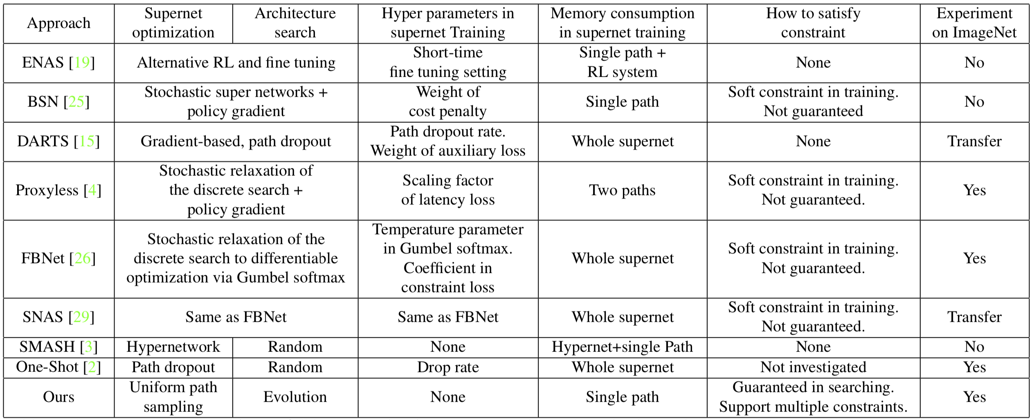
实用化模型搜索算法
难点：同时兼顾效率、性能和灵活性

Slide 7
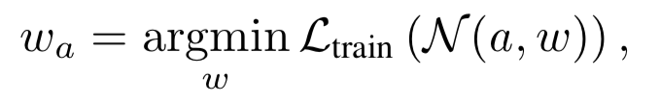
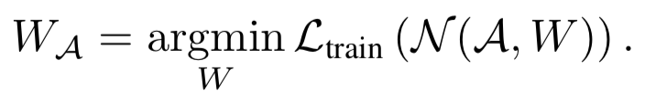
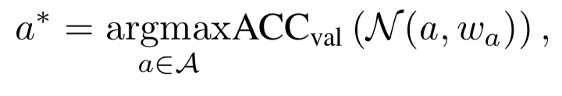
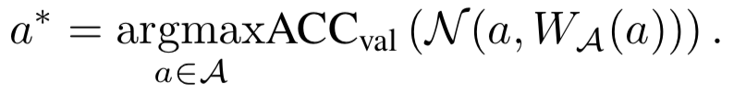
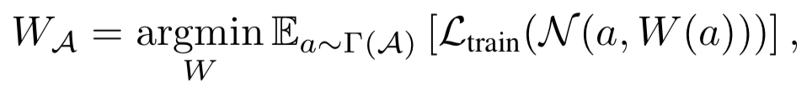
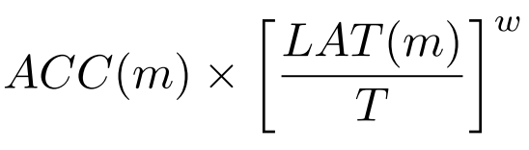

Single Path One-shot NAS (SPOS)
核心设计思想
  解耦参数优化和架构优化，提高搜索效率
  使用Single Path Supernet优化参数，保证高准确度
  使用遗传算法进行架构优化，实现高灵活度
    支持“hard constraint”，无额外超参数
Single Path One-Shot Neural Architecture Search with Uniform Sampling. ECCV 2020

Slide 8
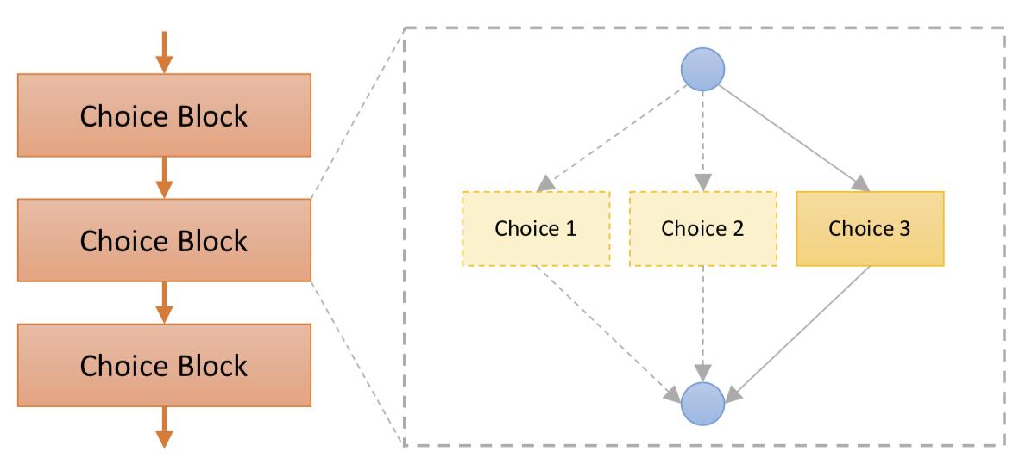
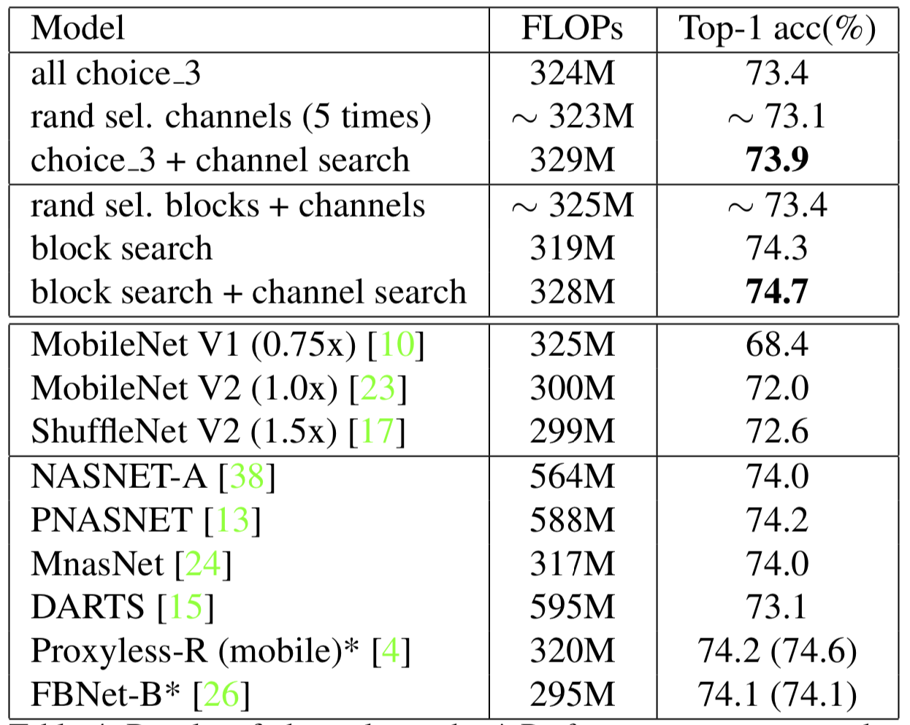
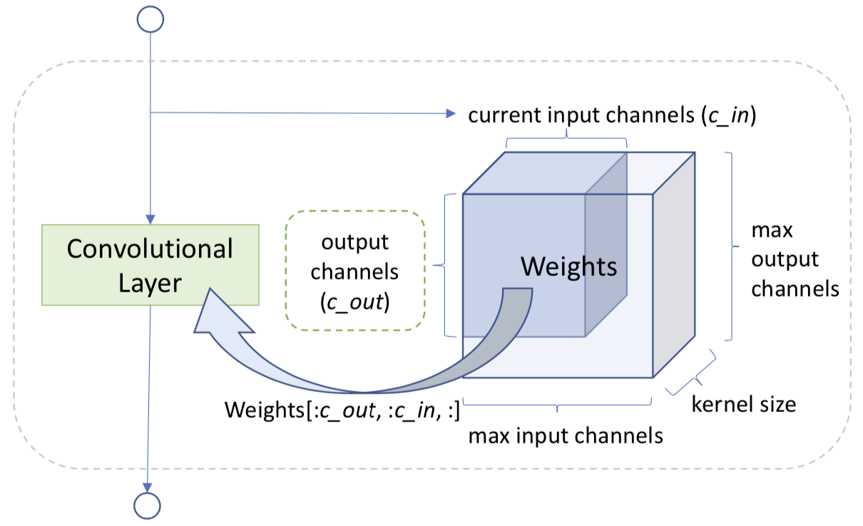
Single Path One-shot NAS
结构单元搜索
通道搜索
Single Path One-Shot Neural Architecture Search with Uniform Sampling. ECCV 2020

Slide 9
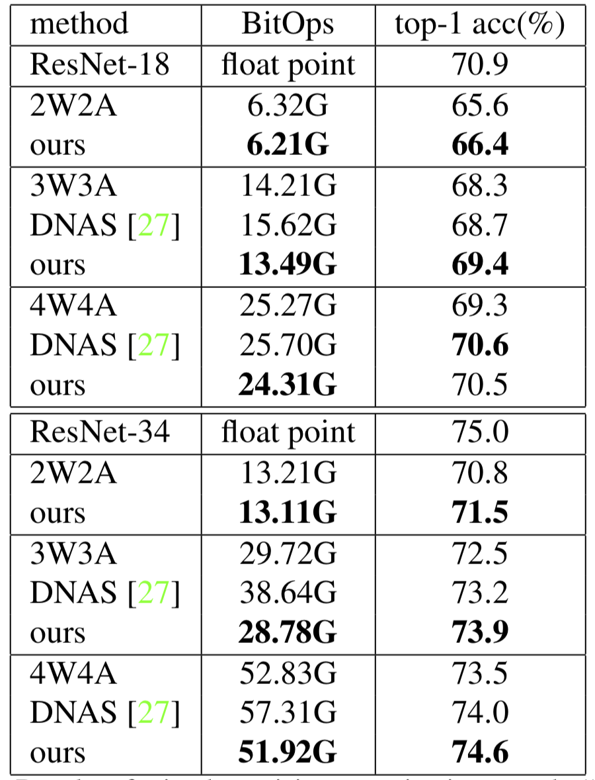
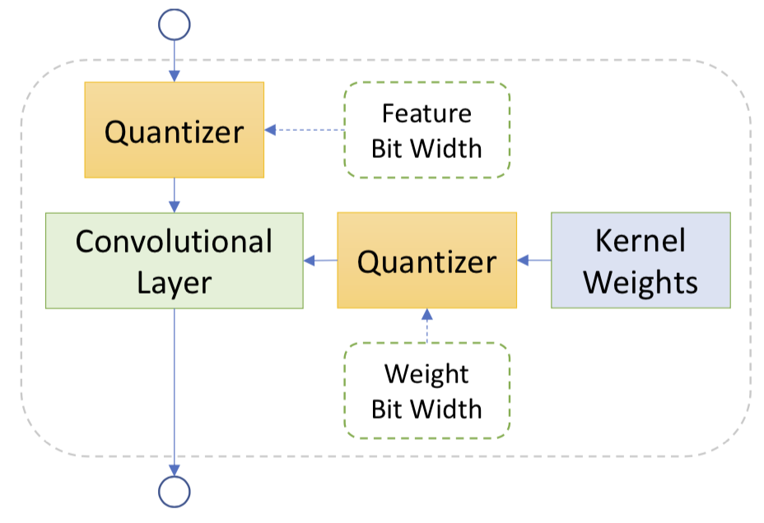
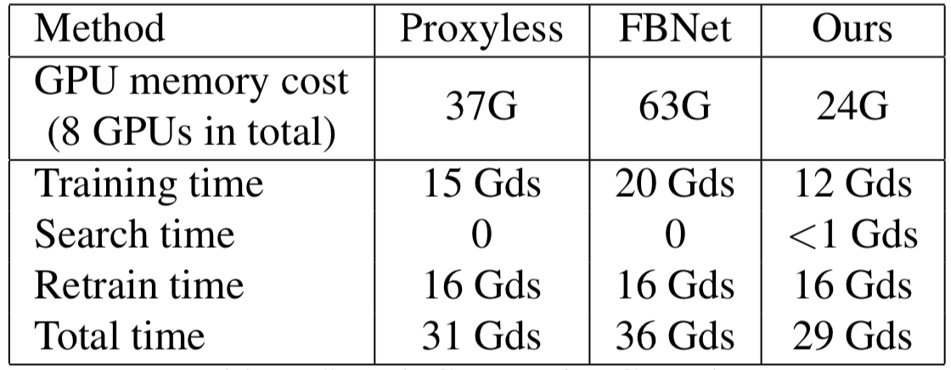
Single Path One-shot NAS
混合精度量化搜索
搜索效率
Single Path One-Shot Neural Architecture Search with Uniform Sampling. ECCV 2020

Slide 10
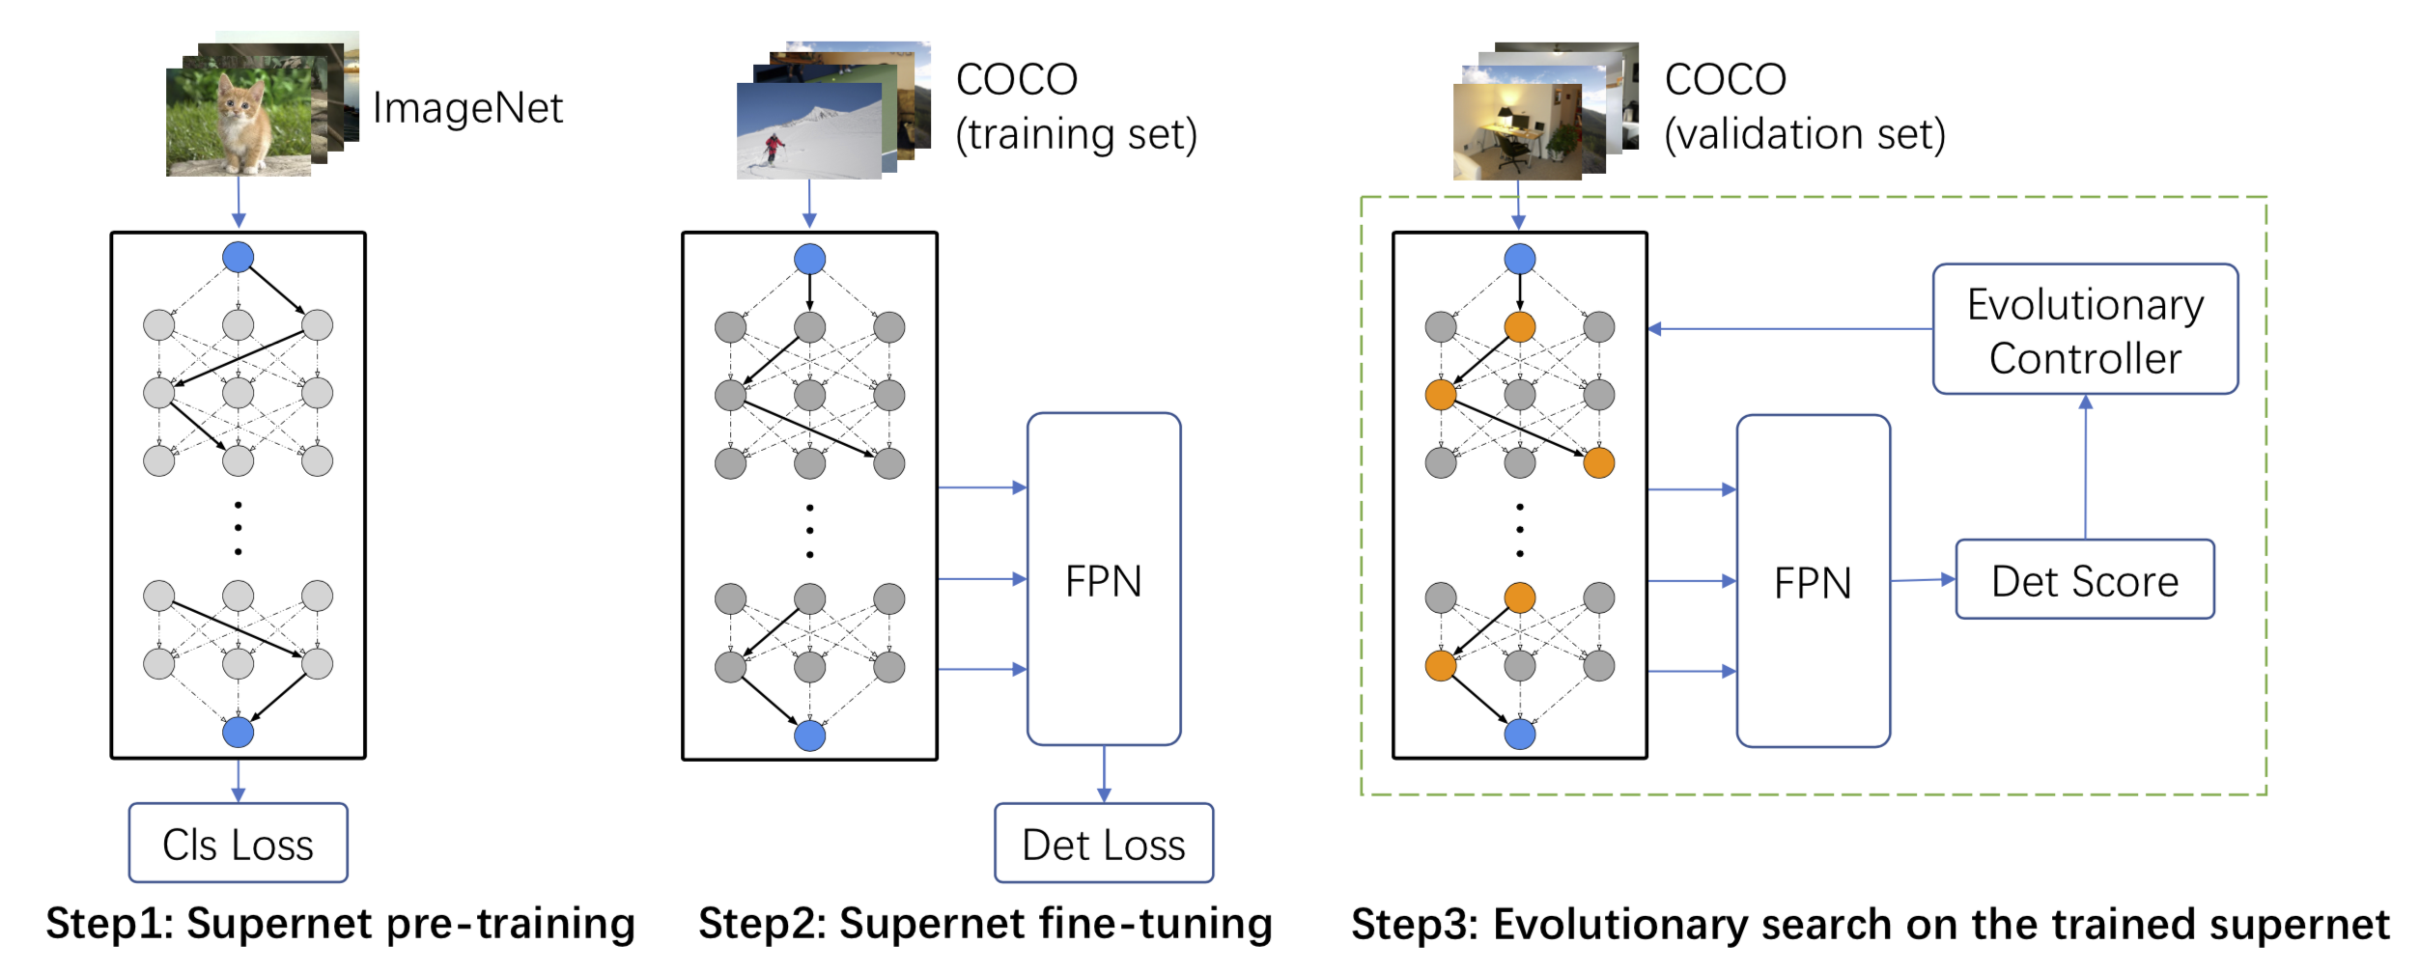
SPOS的扩展——DetNAS
Single-pass approach
  Pretrain and finetune super net only once
DetNAS: Neural architecture search on object detection. NeurIPS 2019.

Slide 11
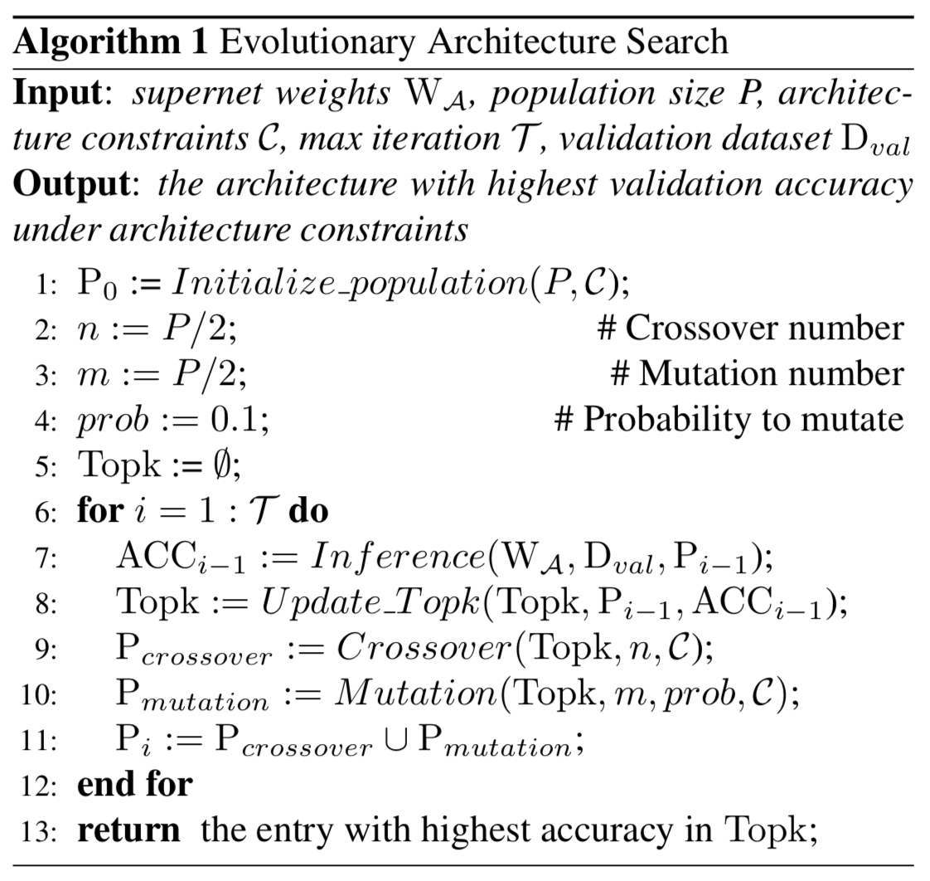
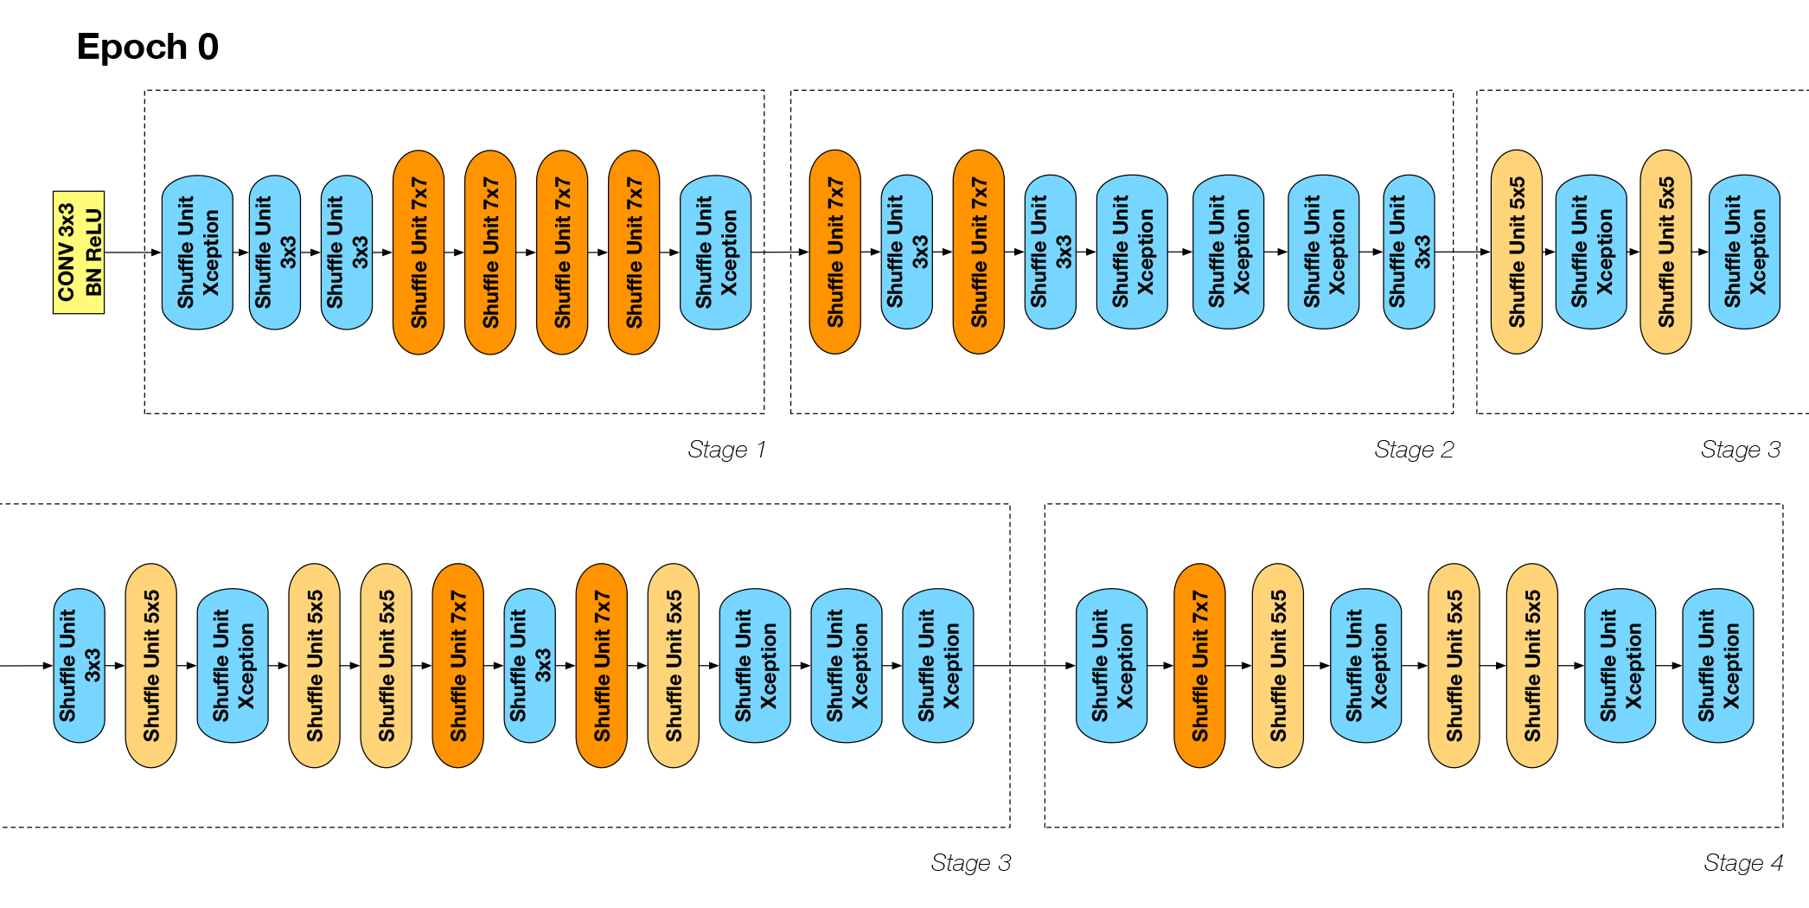
SPOS的扩展——DetNAS
Evolutionary search
  Sample & reuse the weights from SuperNet
  Very efficient
DetNAS: Neural architecture search on object detection. NeurIPS 2019.

Slide 12
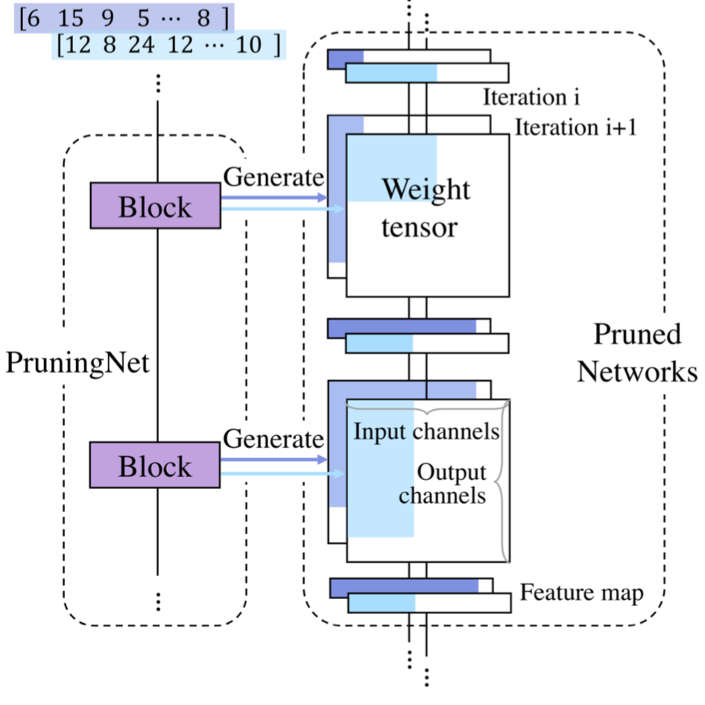
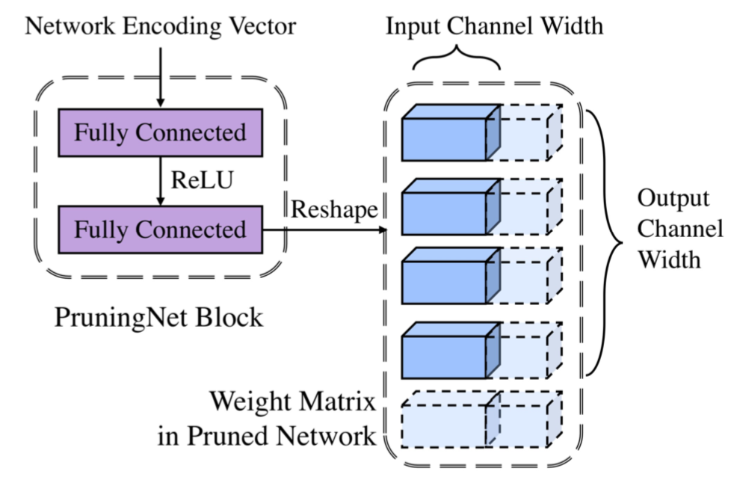
SPOS的扩展——MetaPruning
使用Meta网络实现SuperNet卷积核的共享
  对裁剪空间进行编码，构造Meta-Supernet
  训练Supernet。每次迭代随机采样一个结构，从PruningNet中提取相应参数到Pruned Networks中进行训练
  使用遗传算法选取满足复杂度限制的最优结构
MetaPruning: Meta Learning for Automatic Neural Network Channel Pruning. ICCV 2019

Slide 13
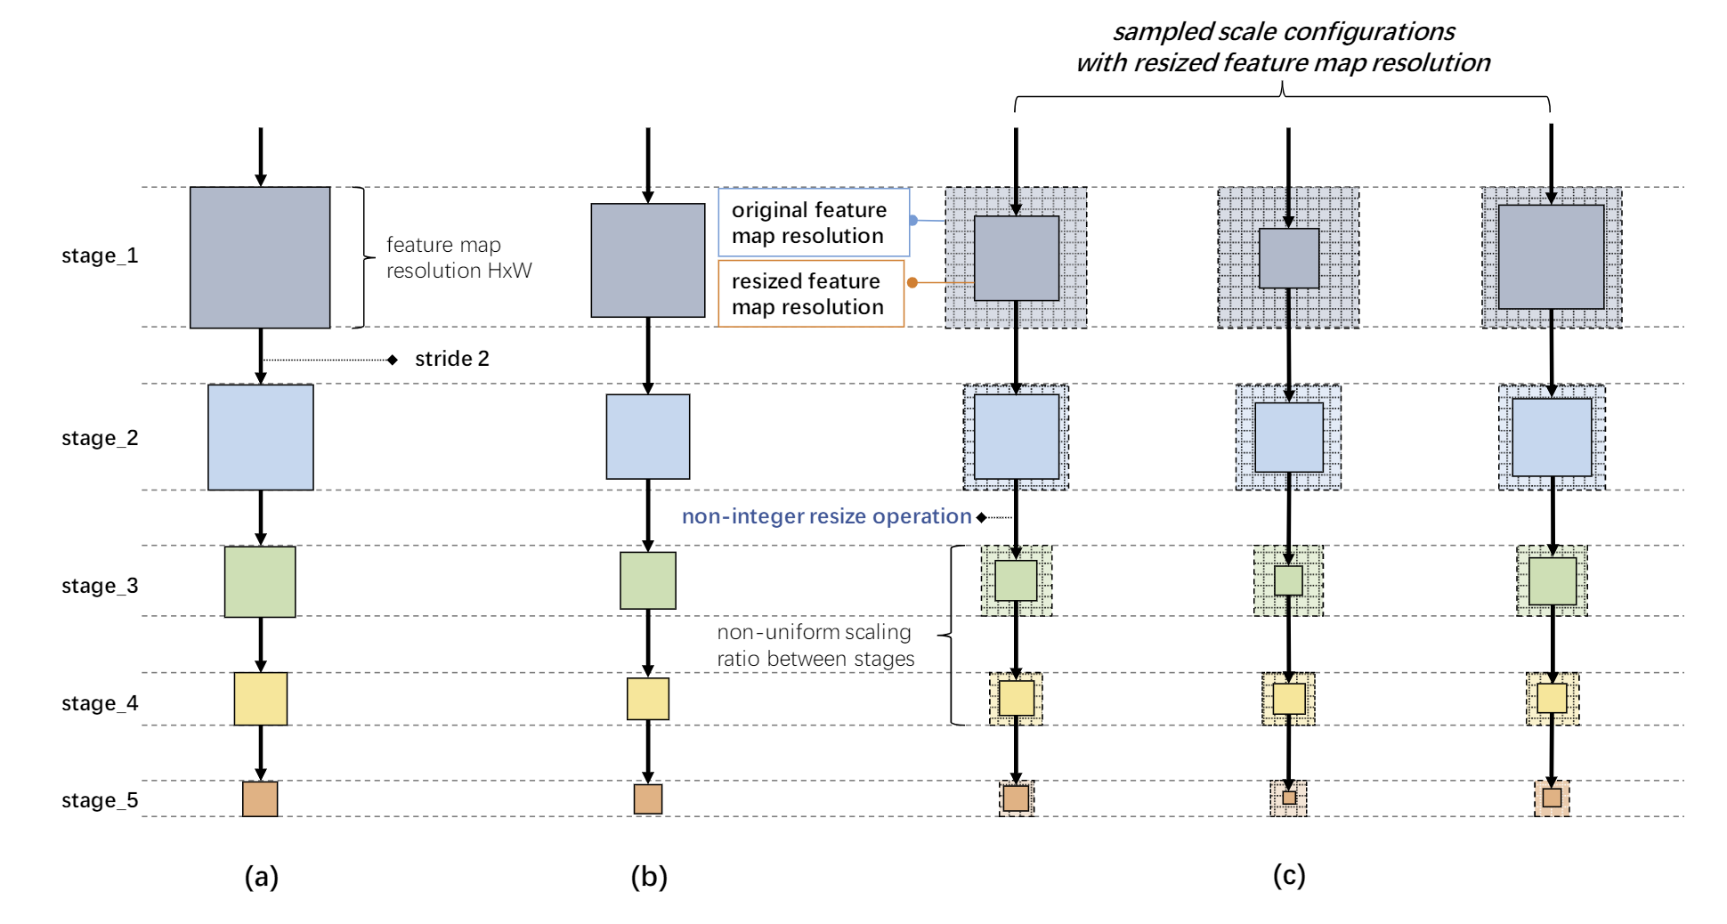
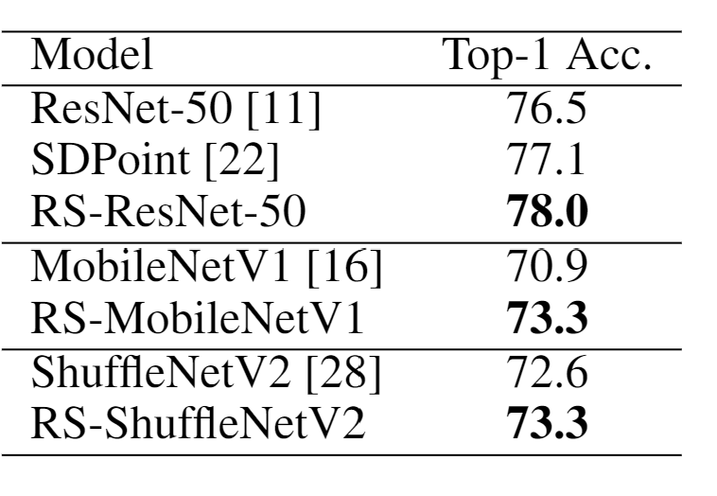
SPOS的扩展——Resizable Neural Networks
对各构造块的Spatial size进行单路径搜索
Resizable Neural Networks. Under review.

Slide 14
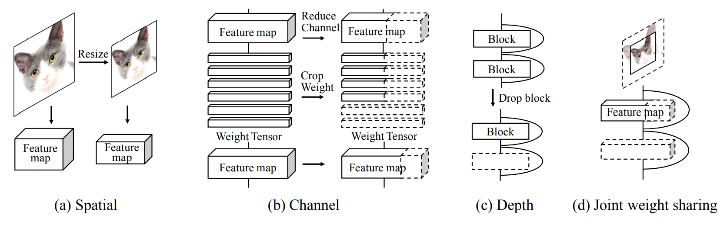
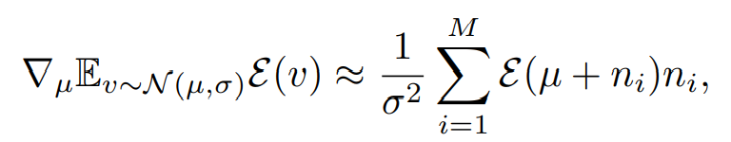
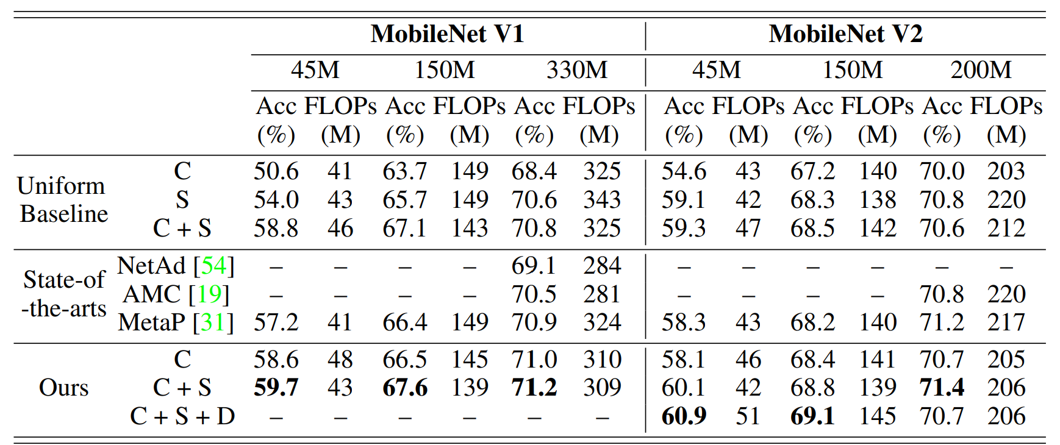
SPOS的扩展——结构超参联合搜索
利用结构超参（channel，depth，spatial size）的连续性，用NES梯度估计代替SPOS的遗传算法，提高搜索效率
搜索速度大幅超过EfficientNet
Joint Multi-Dimension Pruning. Under review.

Slide 15
Outline
实用化神经网络架构搜索技术
  搜索算法——SPOS系列方法
  搜索空间——更高效的结构采样
  动态网络——实用化模型设计新思路
  相关问题——小批次模型训练与BN
下一步研究方向

Slide 16
高效结构采样
问题
  基于单路径采样的算法（如SPOS）对复杂搜索空间采样效率较低
  实用中性能评估的开销很大
解决思路
  Progressive Search（动态搜索空间建模、裁剪）
  轻量化的性能估计方法

Slide 17
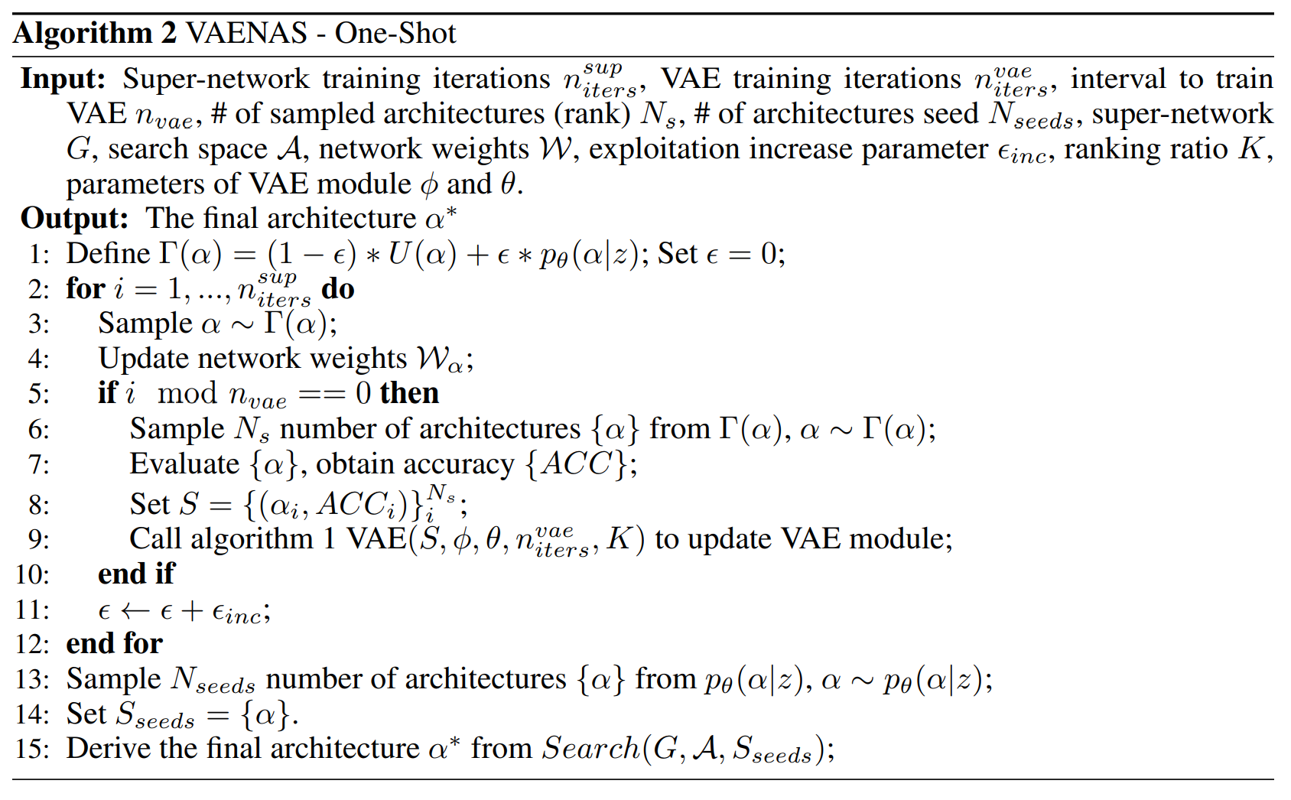
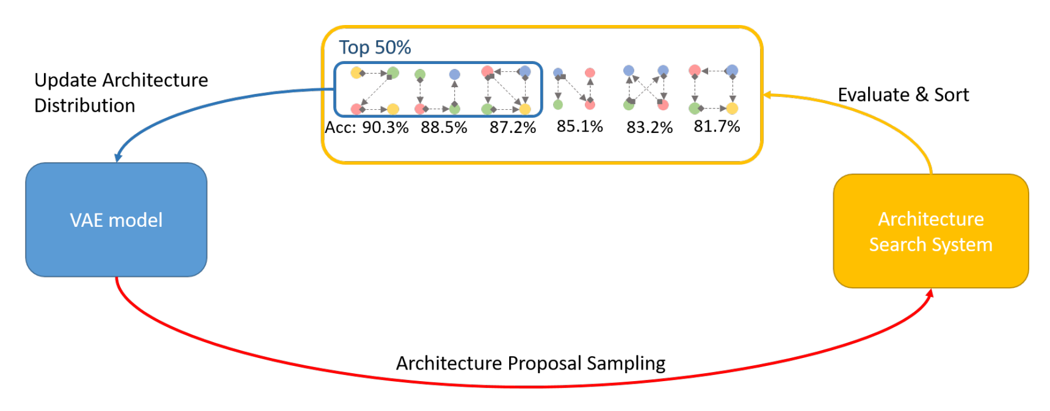
VAENAS——高效结构采样模型
主要思路：使用VAE动态拟合高性能模型子空间的分布
  Update VAE model with feedback from search algorithm
VAENAS: SAMPLING MATTERS IN NEURAL ARCHITECTURE SEARCH. Under review.

Slide 18
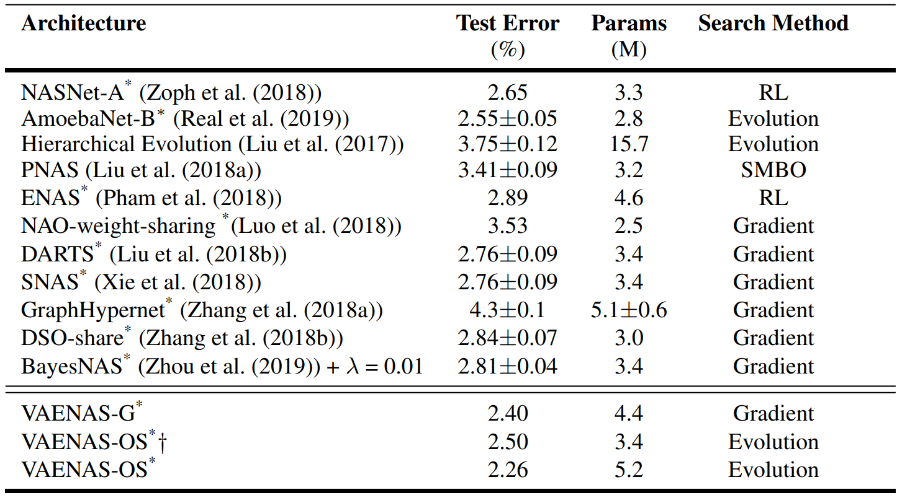
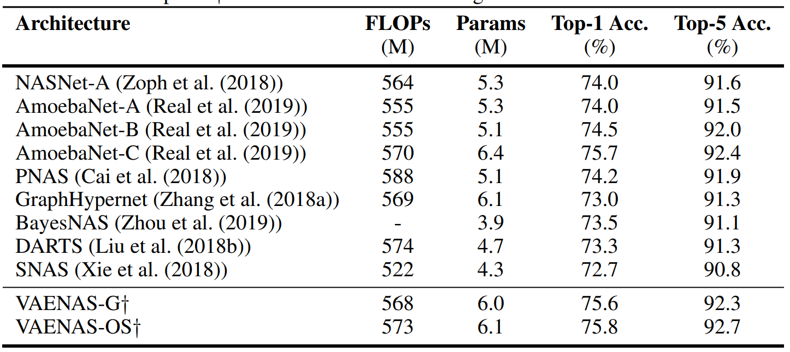
VAENAS——高效结构采样模型
灵活性
  可嵌入大部分基于路径采样的搜索框架中。几乎不影响搜索速度
性能
  大幅提升原搜索算法的搜索精度（对于相对复杂的cell-based search space提升尤为明显）
VAENAS: SAMPLING MATTERS IN NEURAL ARCHITECTURE SEARCH. Under review.

Slide 19
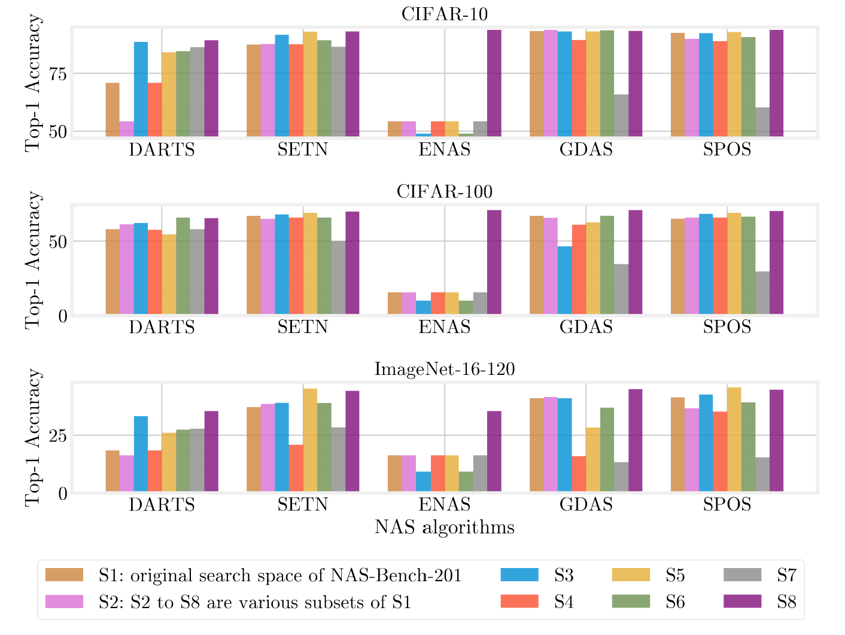
AngleNAS——高效搜索空间裁剪方法
搜索空间裁剪
  更大的搜索空间并不总是对应更优秀的性能
  传统基于SuperNet精度的子模型评估方法，不仅评估速度较慢，而且受制于SuperNet路径参数共享的问题，评估准确度不一定高
Hu, Yiming, et al. "Angle-based Search Space Shrinking for Neural Architecture Search." ECCV 2020.

Slide 20
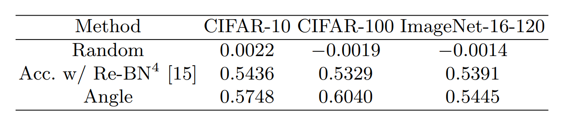
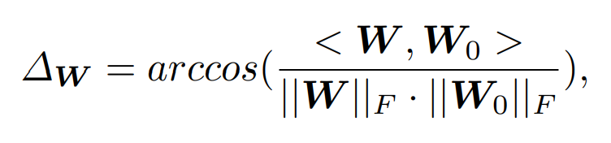
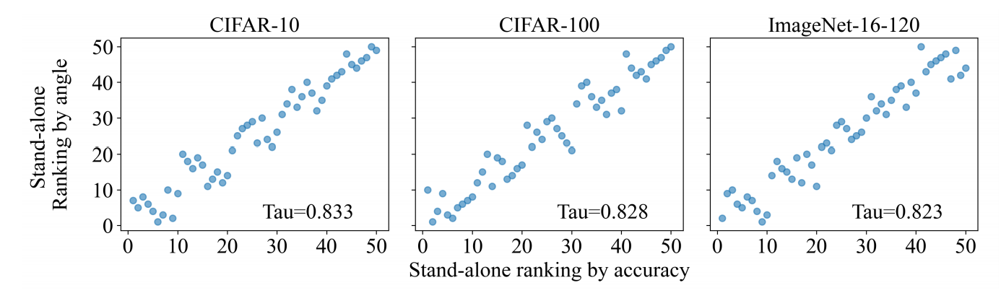
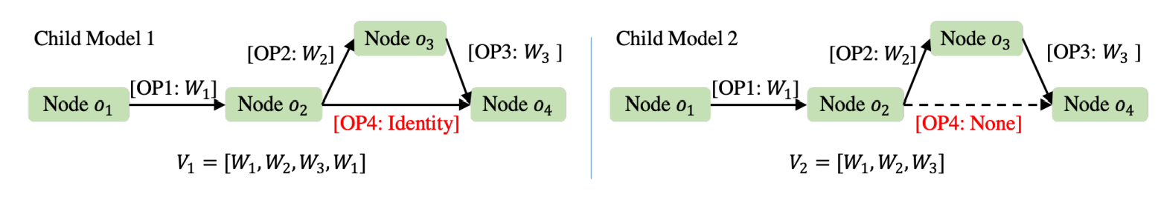
AngleNAS——高效搜索空间裁剪方法
基于角度更新量的子模型性能评估指标
  基本假设：SuperNet中某条路径权重的变化程度越大，相应的结构是“好模型”的可能性也越大
  支持多路径搜索空间
  预测性能的排序相关度超过SuperNet accuracy，且计算极为轻量
Hu, Yiming, et al. "Angle-based Search Space Shrinking for Neural Architecture Search." ECCV 2020.

Slide 21
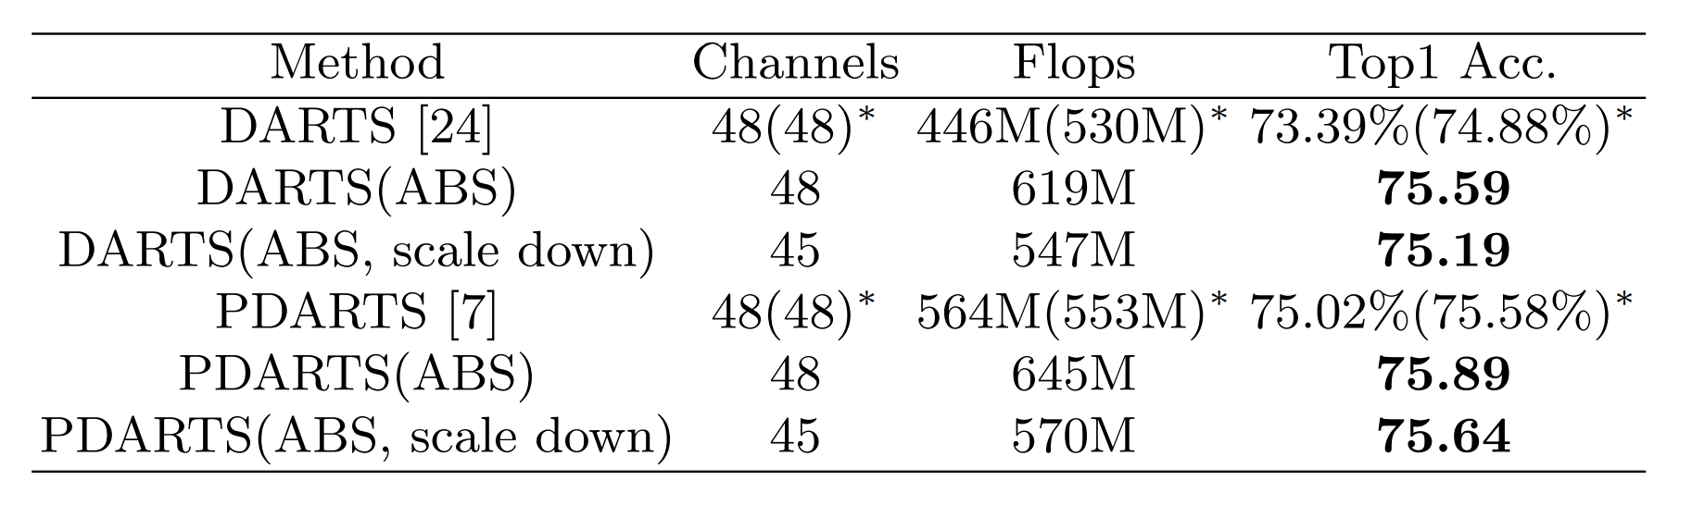
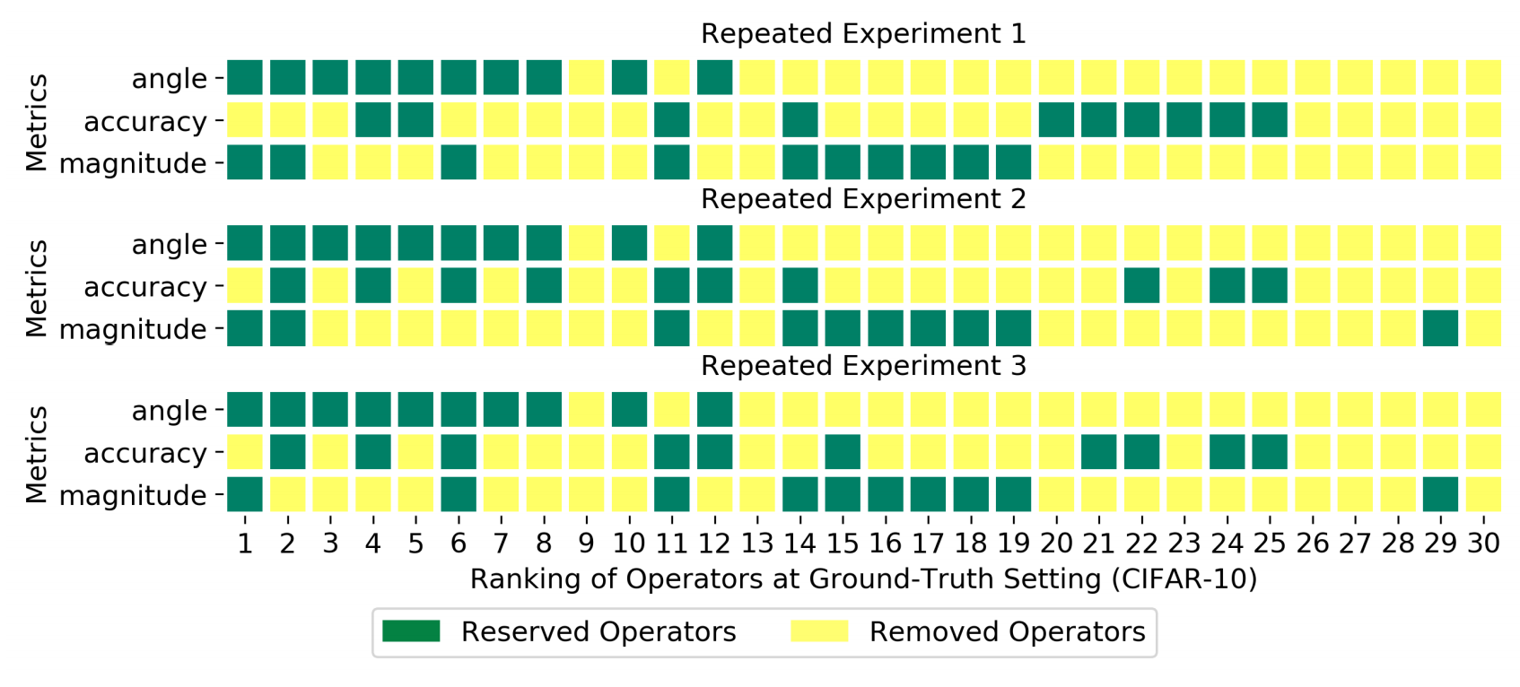
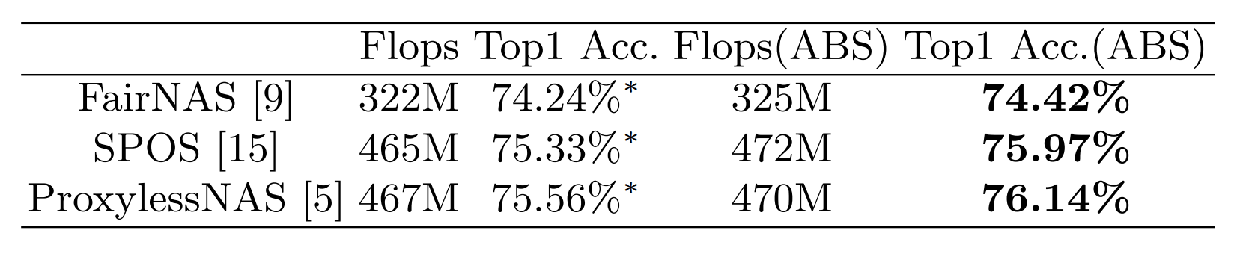
AngleNAS——高效搜索空间裁剪方法
多种搜索算法、搜索空间下性能全面提升
Hu, Yiming, et al. "Angle-based Search Space Shrinking for Neural Architecture Search." ECCV 2020.

Slide 22
Outline
实用化神经网络架构搜索技术
  搜索算法——SPOS系列方法
  搜索空间——更高效的结构采样
  动态网络——实用化模型设计新思路
  相关问题——小批次模型训练与BN
下一步研究方向

Slide 23
动态模型
“Instance-level NAS”
  Dynamic routing
  Dynamic weight/kernel
  Dynamic architecture hyper-parameters
实用意义：
  过参数化
  参数换性能、空间换时间

Slide 24
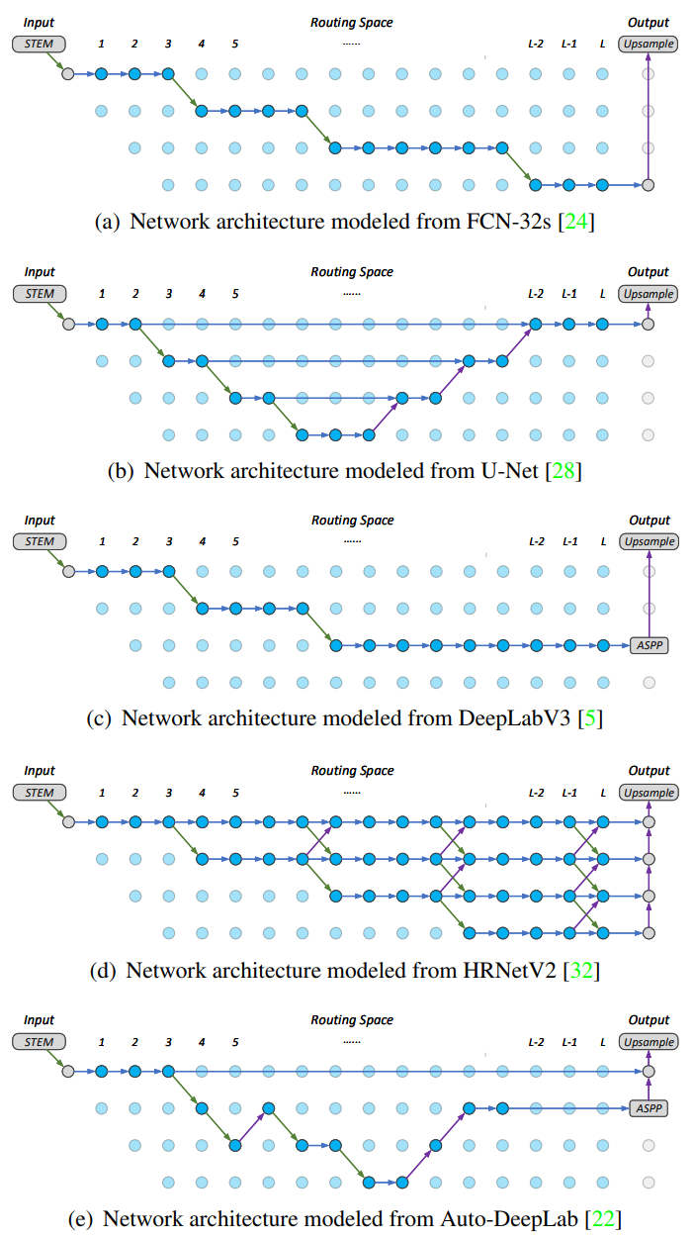
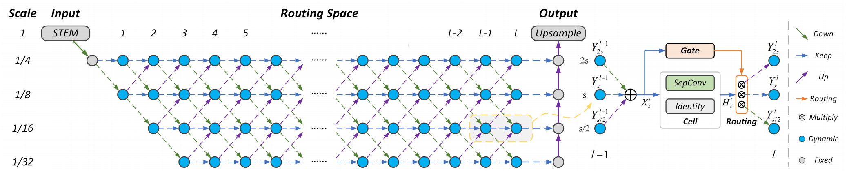
Dynamic routing
基于动态路由的语义分割网络
Learning Dynamic Routing for Semantic Segmentation. CVPR 2020.

Slide 25
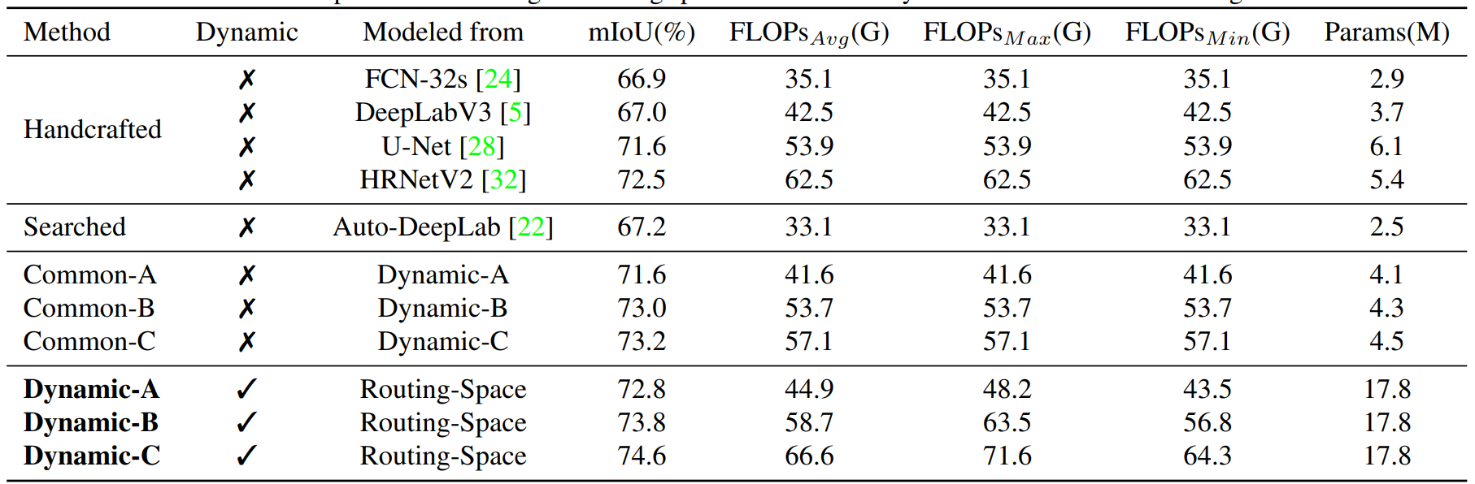
Dynamic routing
同FLOPs下更强的性能（更多的参数）
问题：难以Batch推理，影响实际速度
Learning Dynamic Routing for Semantic Segmentation. CVPR 2020.

Slide 26
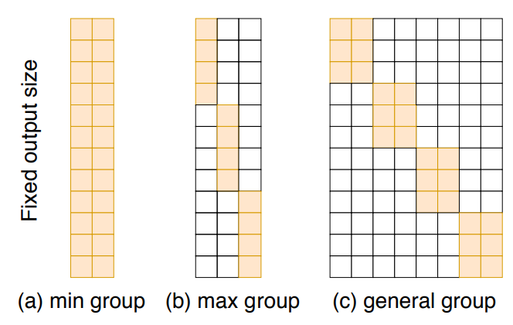
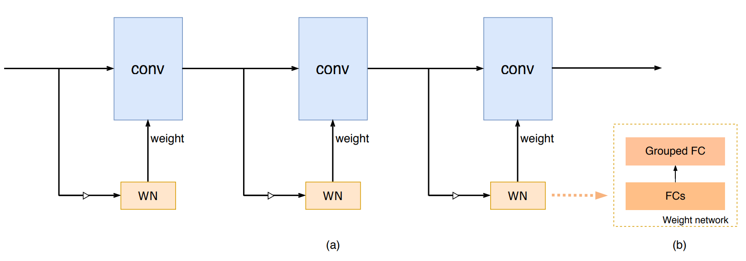
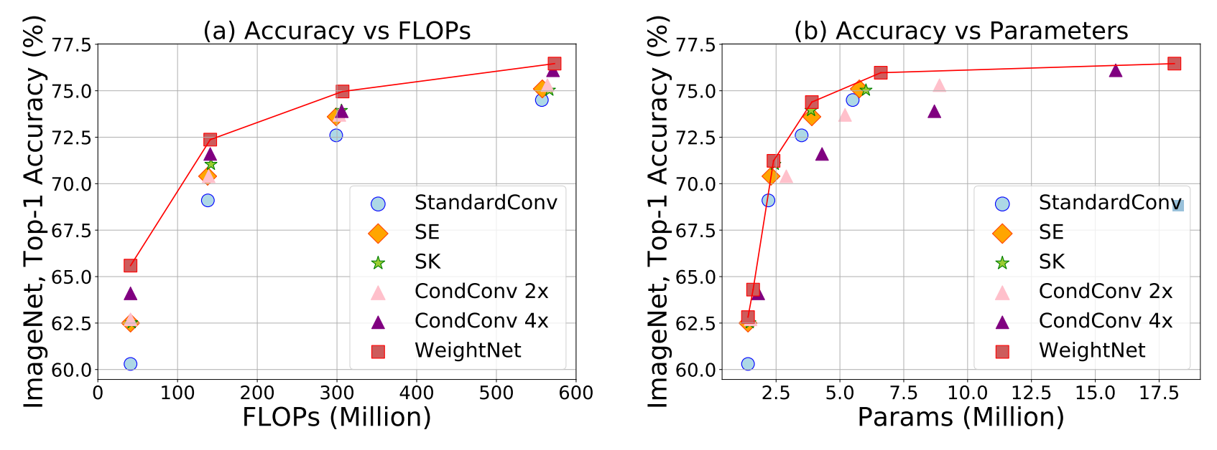
Dynamic weight
SENet和CondConv的统一形式
全面优于已有的动态卷积核模型/通道注意力模型
WeightNet: Revisiting the Design Space of Weight Networks. ECCV 2020.

Slide 27
Outline
实用化神经网络架构搜索技术
  搜索算法——SPOS系列方法
  搜索空间——更高效的结构采样
  动态网络——实用化模型设计新思路
  相关问题——小批次模型训练与BN
下一步研究方向

Slide 28
Small batch training
单路径采样搜索算法中，由于batch size被不同路径平摊，每个OP的BN统计样本数减少，BN变得不稳定
方案1：更均匀的采样策略
  例如FairNAS，绕开小batch问题
  问题：复杂搜索空间不适用。显存要求高。
方案2：使用实例级Normalization代替BN，如IN、LN、GN
  问题：搜索阶段和Inference阶段网络不一致
  IN、LN、GN引入inference time nonlinearity，严重影响推理速度
方案3：使用滑动平均方法稳定BN的统计量

Slide 29
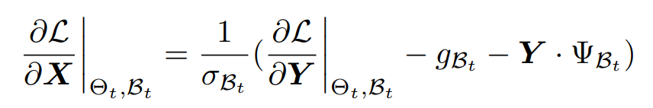
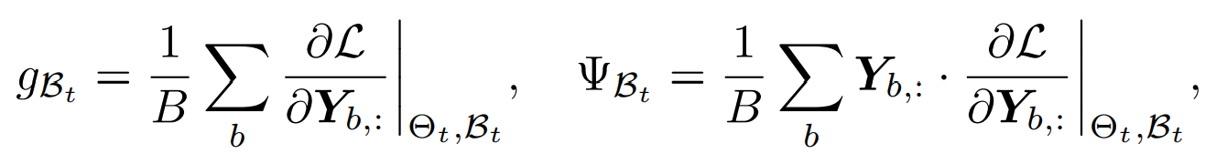
MABN
前传统计量：mean和variance
BN梯度中同样包含统计量（反传统计量）
在小batch训练中，分别使用EMA和SMA稳定前传、反传统计量
将feature centralization转移到weight上，减少统计量个数
TOWARDS STABILIZING BATCH STATISTICS IN BACKWARD PROPAGATION OF BATCH NORMALIZATION. ICLR 2020.

Slide 30
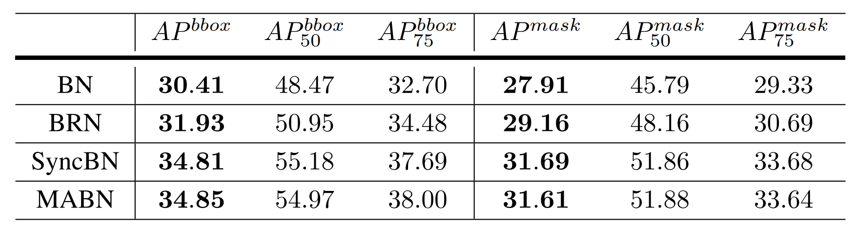
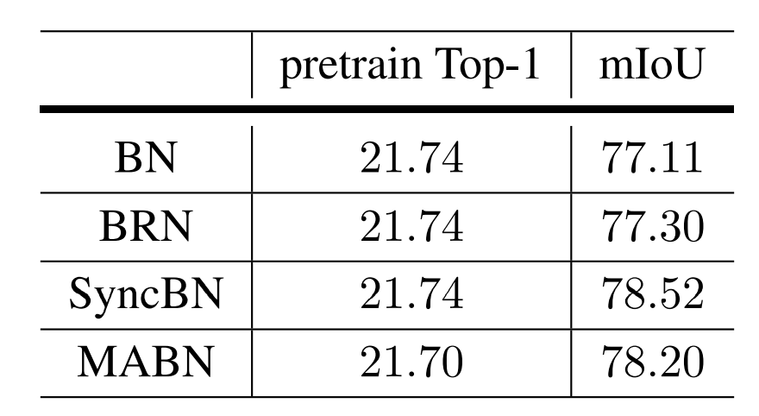
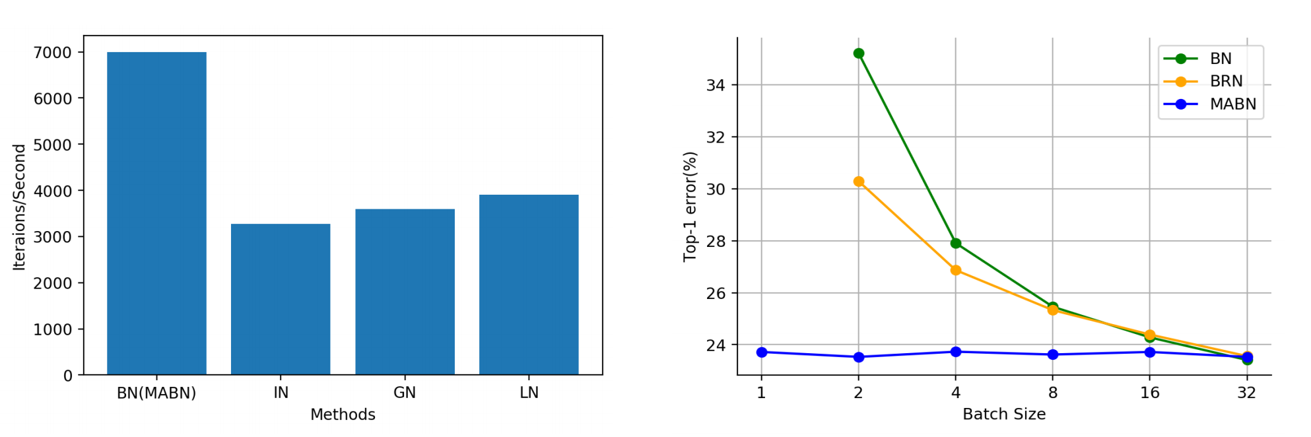
MABN
小Batch和大batch的性能几乎持平
推理速度不下降
分类、检测、分割上一致验证
TOWARDS STABILIZING BATCH STATISTICS IN BACKWARD PROPAGATION OF BATCH NORMALIZATION. ICLR 2020.

Slide 31
Outline
实用化神经网络架构搜索技术
  搜索算法——SPOS系列方法
  搜索空间——更高效的结构采样
  动态网络——实用化模型设计新思路
  相关问题——小批次模型训练与BN
下一步研究方向

Slide 32
下一步研究方向
复杂业务流程下的自动化模型优化方法
  多来源、多分布、多模态数据
  多阶段训练流程
  多任务联合优化
  多评估指标
  单点优化 vs 全流程优化

Slide 33
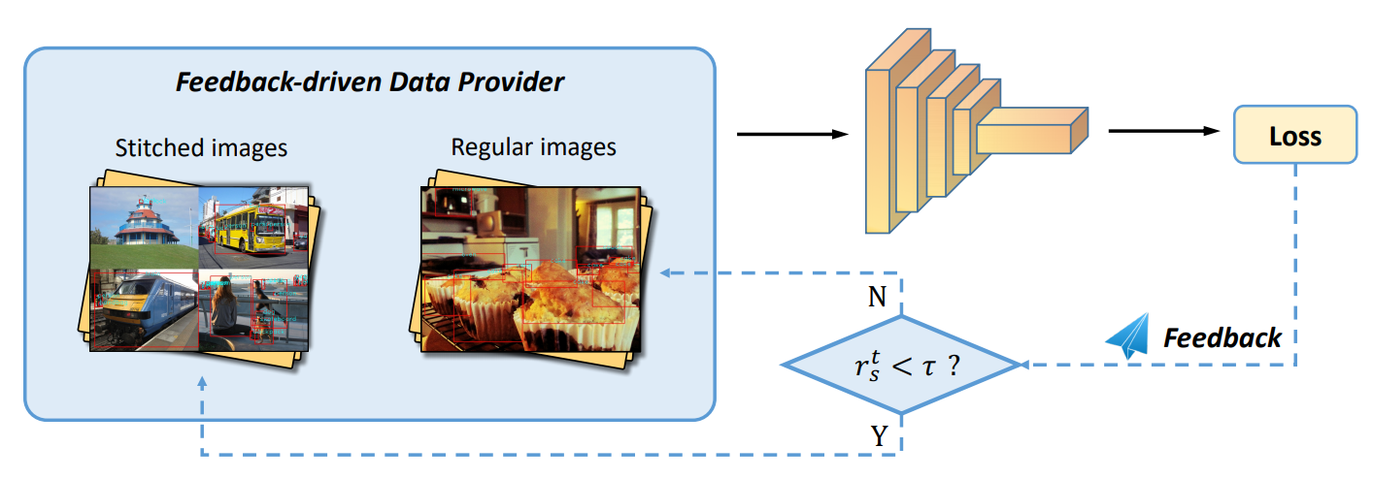
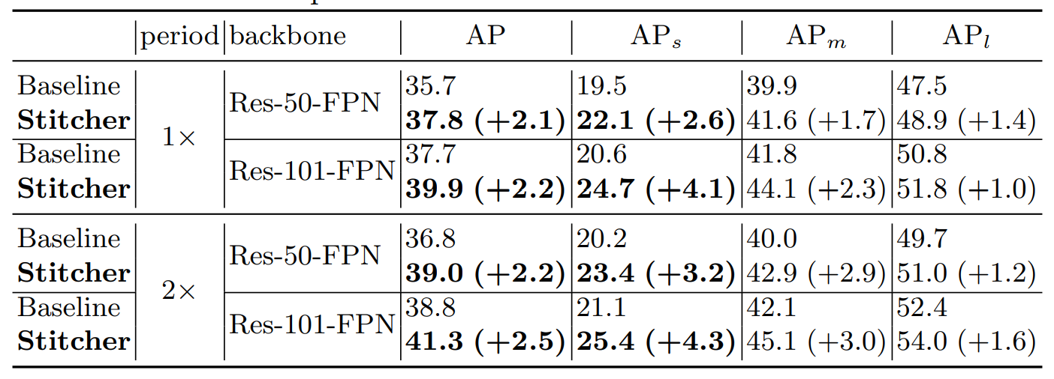
Stitcher：数据+模型联合优化案例
Feedback-driven data augmentation
Stitcher: Feedback-driven Data Provider for Object Detection.

Slide 34
下一步研究方向
自监督、无监督模型搜索
  搜索泛用性结构，避免overfit特定数据集
  Label-free evaluation metric

Slide 35
Thanks

